Slide 1
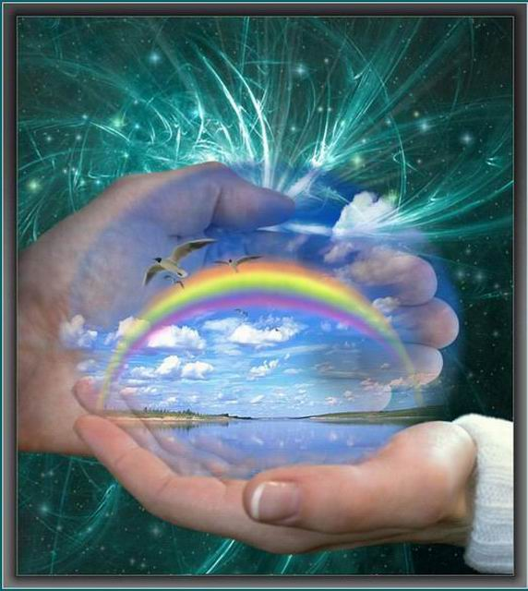
Тема открытого классного часа «Всё в твоих руках»

Slide 2
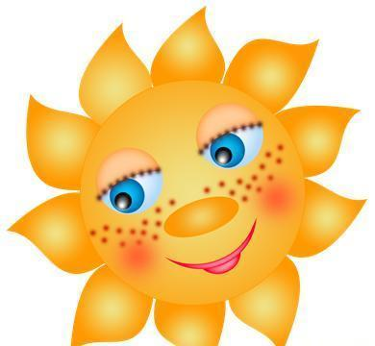
- Здравствуйте!
Мы друг другу сегодня сказали,
-Здравствуйте!
Хоть мы и совсем незнакомы.
- Здравствуйте!
Что особенного тем мы друг другу сказали?
Просто «здравствуйте», больше мы ведь ничего не сказали.
Отчего же на капельку солнца прибавилось в мире?
Отчего же на капельку счастья прибавилось в мире?
Отчего же на капельку радостней сделалась жизнь?

Slide 3
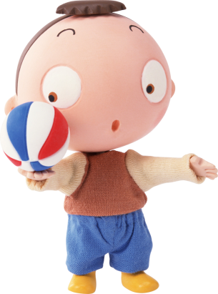
Что такое
здоровье?
Оценим свой организм
Что влияет
на человека?
Какие продукты полезны?
зависит
от него
самого
Здоровье
человека

Slide 4
ВСЁ
В твоих руках

Slide 5
ПРИТЧА
Когда-то давно, в одном городе, жил великий мудрец. Слава о его мудрости разнеслась далеко вокруг его родного города, люди издалека приходили к нему за советом. Но был в городе человек, завидующий его славе. Пришел он как-то на луг, поймал бабочку, посадил ее между сомкнутых ладоней и подумал: “Пойду-ка я к мудрецу и спрошу у него: скажи, о мудрейший, какая бабочка у меня в руках — живая или мертвая? Если он скажет мертвая, я открою ладони, бабочка улетит, если он скажет живая, я сомкну ладони и бабочка умрет. Вот тогда все поймут, кто из нас умнее.” Так все и получилось. Завистник пришел в город и спросил у мудреца: “Скажи, о мудрейший, какая бабочка у меня в руках — живая или мертвая?” Тогда мудрец, который был действительно умным человеком, сказал:

Slide 6
Больному человеку не нужны ни богатства, ни слава,
человек сам выбирает свой путь существования, а значит действительно и то, что «всё в его руках».
«Что является для человека наиболее
важным, ценным в жизни –
богатство или слава?»
«Ни богатство, ни слава не делают человека счастливым.
Здоровый нищий счастливее
любого больного короля!»

Slide 7
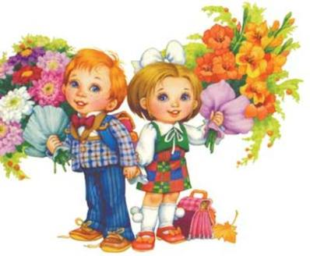
Что такое здоровье?
До 1940г.
Человек здоров, если у него нет признаков болезни
Здоровье – это состояние физического, психического и социального благополучия

Slide 8
Дети
Радость
Учеба
Это жизнь
Здоровье
Счастье
Спорт
Красота
Красивая осанка
Семья
Благополучие

Slide 9
Данные
от ученых
http://www.russlav.ru
Легкие и другие органы - на 200 лет
Сердце имеет потенциал на 300 лет
Человек должен жить 150 – 200 лет!

Slide 10
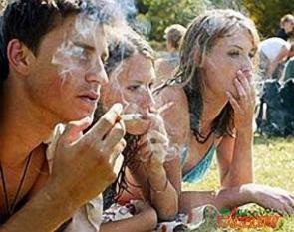
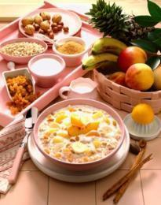
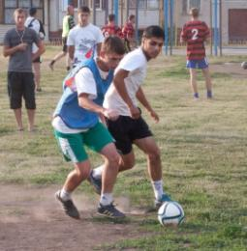
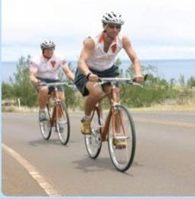
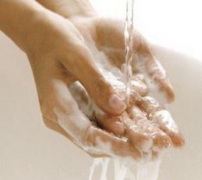
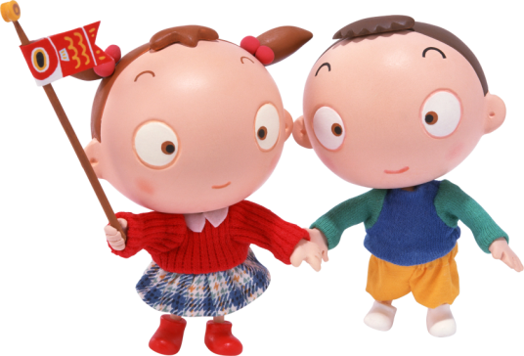
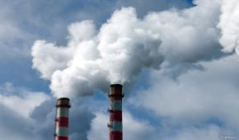
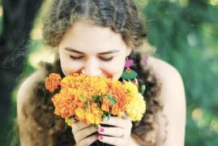
Правильное питание
Вредные привычки
Личная гигиена
Занятие спортом
Активный образ жизни
Экология
Психологическое состояние

Slide 11
10% от
наследственности
5% от
работы
медиков
85% от самого
человека

Slide 12
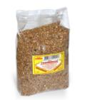
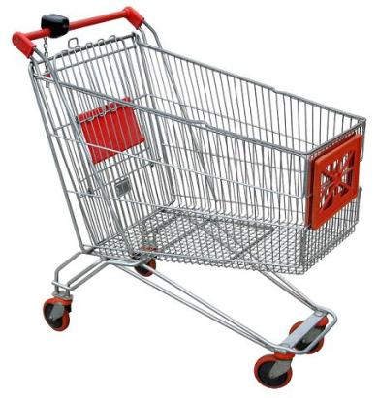
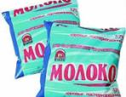
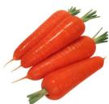
продукты

Slide 13
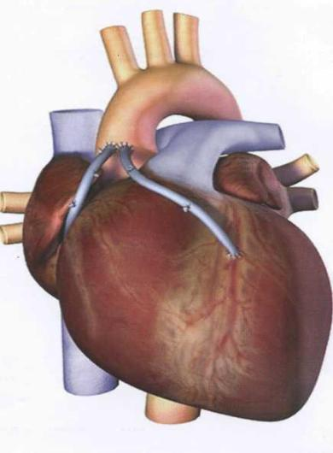
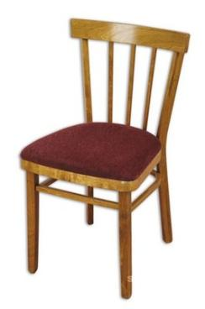
Зарядка для ума
"горячий"
стул
сердце

Slide 14
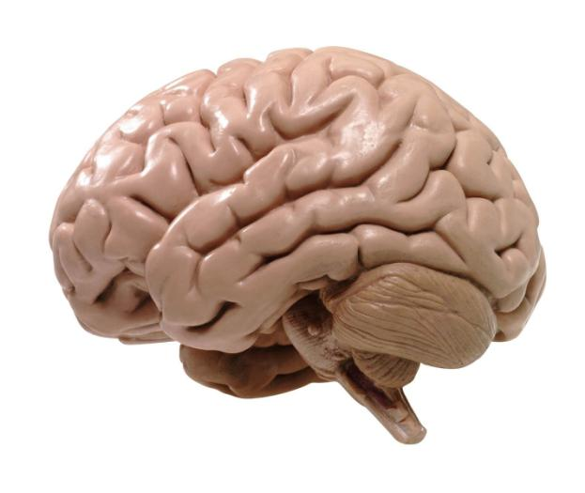
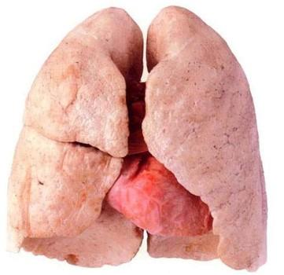
Зарядка для ума
легкие
Головной
мозг

Slide 15
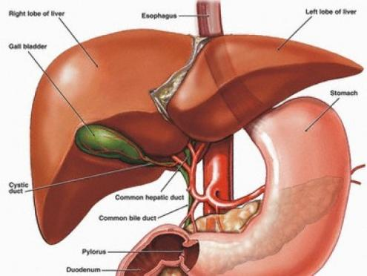
Зарядка для ума
печень
желудок

Slide 16
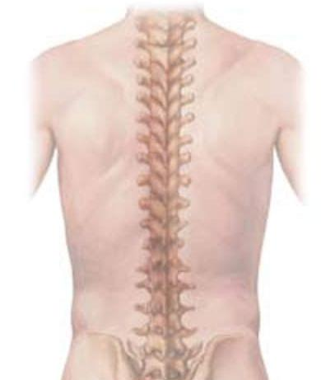
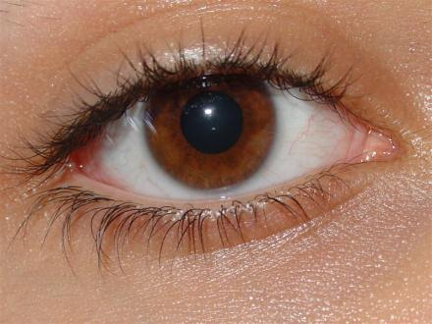
Зарядка для ума
глаза
позвоночник

Slide 17
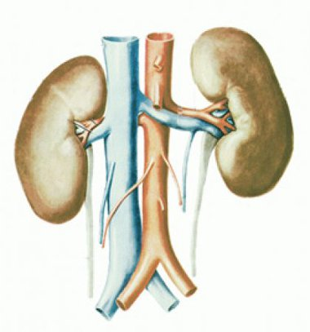
Зарядка для ума
почки

Slide 18
Оцени свой организм

Slide 19
Оценка состояния организма
Проба по Бутейко.
Оценка дыхательной системы
Сядьте удобно, расслабьтесь, сделайте спокойный вдох и неполный выдох, зажмите нос пальцами и заметьте, сколько секунд вы можете не дышать.
Оценка состояния:
задержка дыхания:
более 40 с. — здоров,
20—40 с — здоровье ослаблено,
менее 20 с — человек болен.

Slide 20
Оценка состояния организма
Оценка гибкости позвоночника.
Школьник стоит на полу и руками старается дотянуться до пола. Ноги сгибать нельзя. Расстояние от нулевой отметки до кончиков пальцев рук измеряется линейкой и служит мерой гибкости.
Оценка результатов
Если человек не может дотянуться до нулевой отметки, то гибкость имеет отрицательное значение.
Если достает до пола гибкость удовлетворительная,
если ниже, то гибкость позвоночника отличная.

Slide 21
Оценка состояния организма
Проверка на равновесия
(проба Ромберга).
Испытуемый встает на одну ногу, закрывает глаза, вторую ногу сгибает в колене и упирает в бедро другой ноги. Руки разводит. Стоит с закрытыми глазами на время.
Оценка результатов:
Хорошим считается результат, когда испытуемый сохраняет равновесие около 30 с.

Slide 22
Оценка состояния организма
Оценка результатов:
При стандартной нагрузке результаты считаются хорошими, если после 20 приседаний частота сердечных сокращений увеличивается менее чем на 1/3 от частоты в состоянии покоя и нормализуется не позже 3 минут после ее окончания.
Подсчет пульса в разных условиях
Подсчитать пульс в разных условиях: сидя и после 20 приседаний.

Slide 24
Оценка образа жизни
Стрессовый контроль.
Моя работа или занятия мне нравятся.
Я легко отдыхаю и свободно выражаю свои чувства, я общительный
У меня есть близкие друзья, родственники или другие люди, с которыми я могу говорить о личных проблемах и которых я могу при необходимости просить о помощи.
Я легко преодолеваю жизненные проблемы
Я участвую в общественной деятельности (например, в школьных или внешкольных организациях) или у меня есть любимое занятие (хобби).
Сумма:…………………..

Slide 25
Оценка образа жизни
Оценка результатов
От 8 до 10 очков. Блестяще! Ваши ответы показывают, что вы сознаете важность правильного образа жизни.
От 6 до 8 очков. Ваши привычки приемлемы, но их можно и улучшить. Посмотрите ещё раз на те вопросы, где у вас стоят ответы «иногда» или «никогда».
От 3 до 5 очков. Ваше здоровье в опасности! Наверное, вам необходимо больше знать об опасности, с которой вы сталкиваетесь, и о необходимости изменения своего поведения.
От 0 до 2 очков. Конечно, вы достаточно знаете о своём здоровье и без этого теста, но ваши ответы показывают, что вы подвергаете своё здоровье серьёзной и ненужной опасности

Slide 26
Я ВЫБИРАЮ …

Slide 27
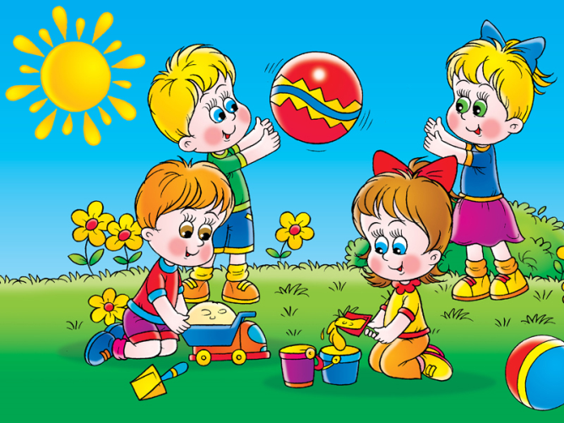
Хорошее здоровье – это образ жизни, это стиль
жизни, который человек выбирает себе сам
Всё в твоих руках

Slide 28
Источники
Заикина Е.А. Самодиагностика состояния здоровья // Биология. Издательский дом «Первое сентября». – 2006. – №19. – с. 10-13
Добротворский И. Как развить свои физические возможности // Воспитание школьников. – 2006. – № 4. – с. 52-56
Колесов Д. В. Валеология – новое направление в педагогических науках // Биология в школе. – 1997. – №2. – с. 15-19
внутренние органы человека http://www.biocenter.ru/images/pic_pechen.jpg
сердце человека http://www.dir.antula.ru/images/heart-anatomy.jpg
головной мозг http://clipartfat.narod.ru/ana/AA000002.jpg
почки http://uainfo.org/uploads/posts/2011-06/1307950219_8-popup-low.jpg
«ученый» http://niavi.ru/imgi/69211013.jpg

